Slide 1

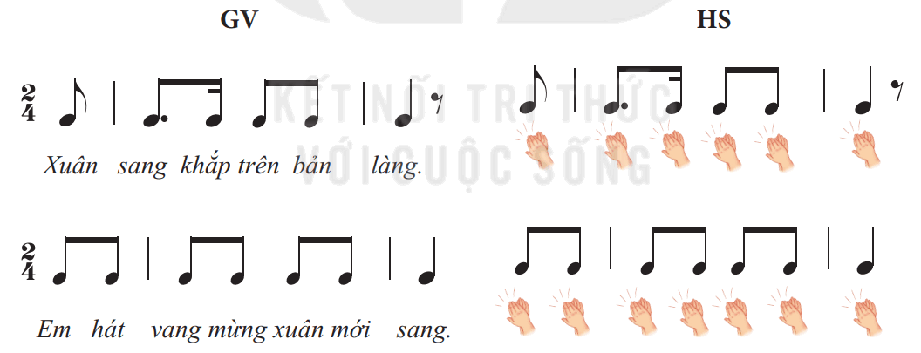
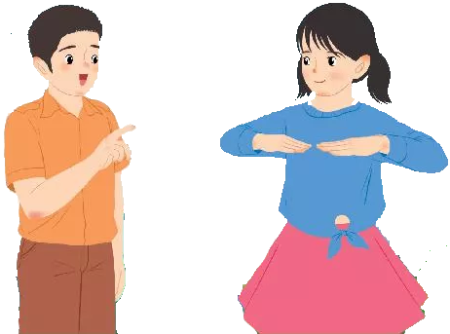

Hoạt động mở đầu
Đọc lời ca và gõ nối tiếp

Slide 2
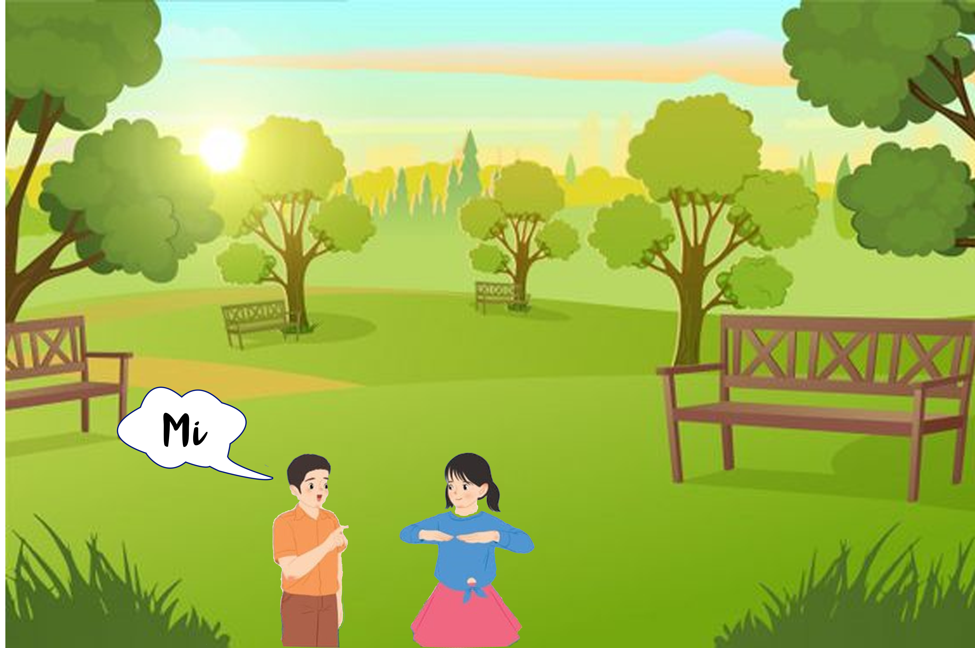





TIẾT 20
ÔN TẬP BÀI HÁT ĐÓN XUÂN VỀ
ĐỌC NHẠC BÀI SỐ 3

Slide 3
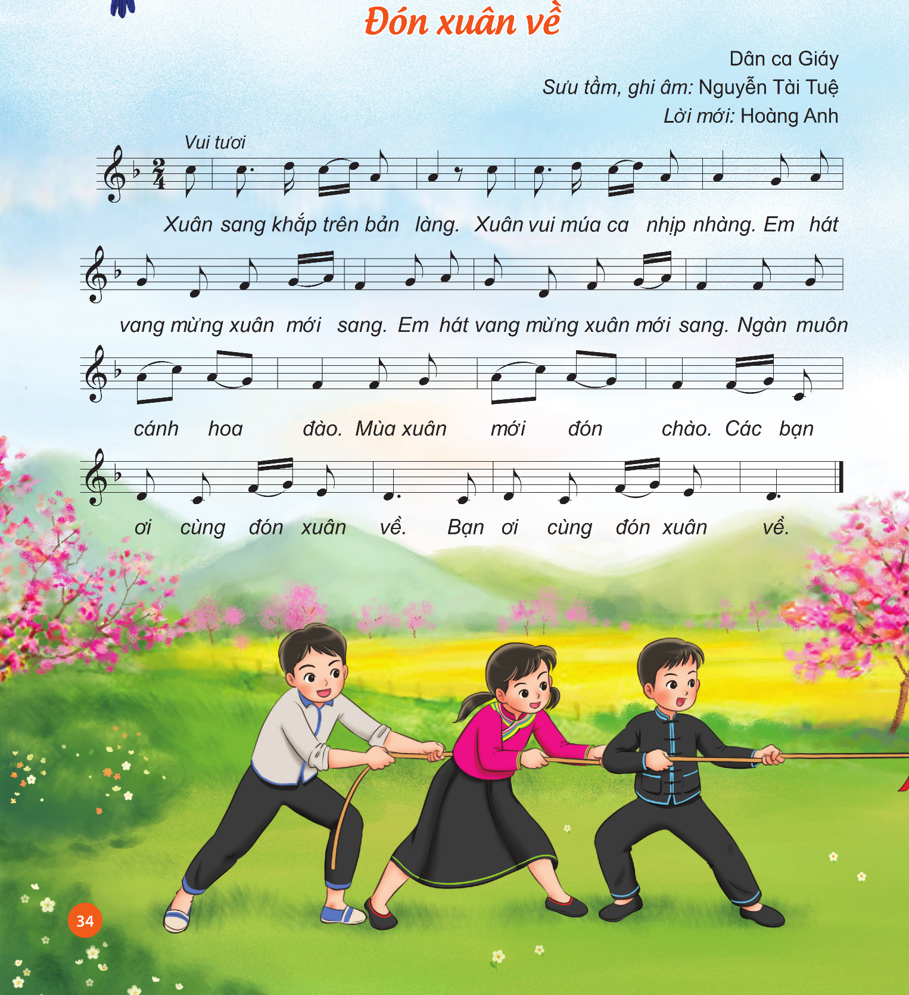

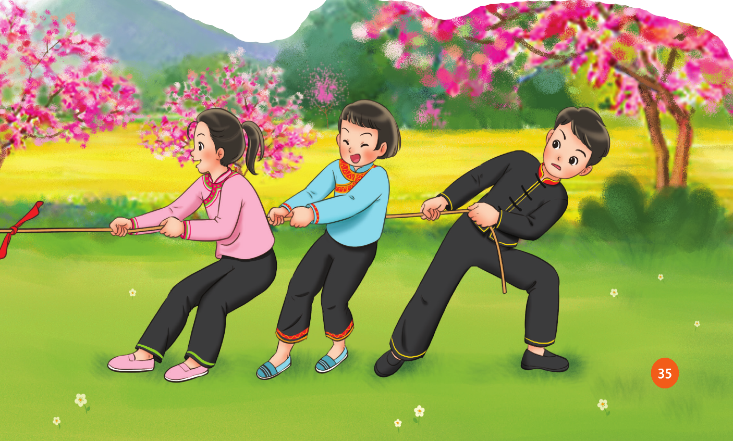
NỘI DUNG ÔN TẬP BÀI HÁT ĐÓN XUÂN VỀ
Hoạt động thực hành luyện tập
Ôn các hình thức

Slide 4
2 nhóm hát nối tiếp:
Nhóm 1: Xuân sang khắp trên bản làng.
Nhóm 2: Xuân vui múa ca nhịp nhàng.
Nhóm 1: Em hát vang mừng xuân mới sang.
Nhóm 2: Em hát vang mừng xuân mới sang…

Slide 5

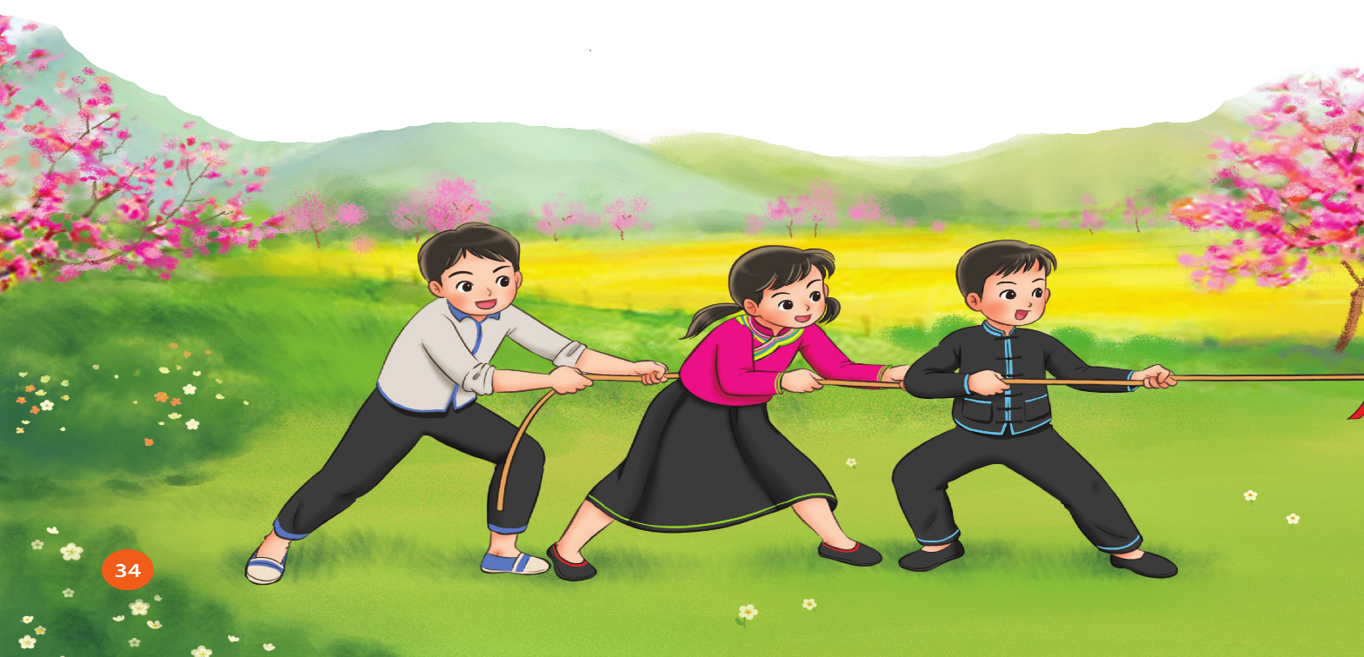
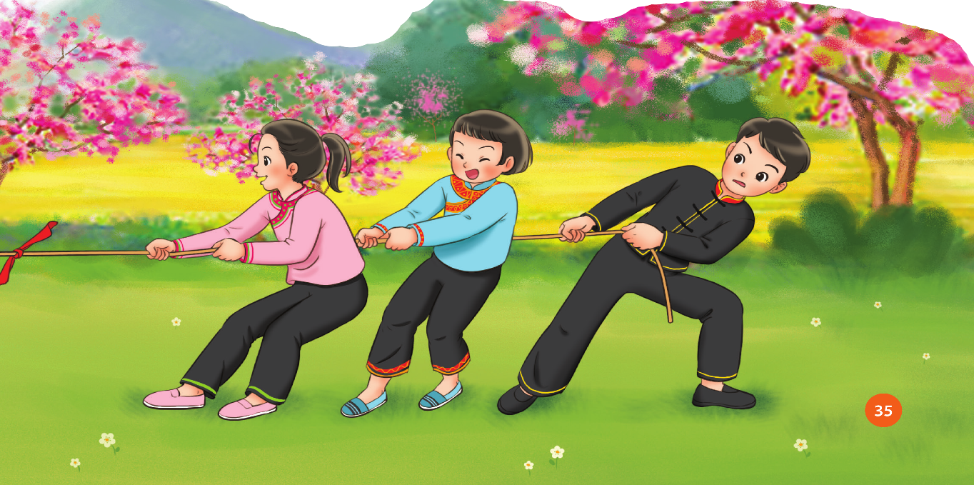

Slide 6
Hát kết hợp vận động phụ họa

Slide 7
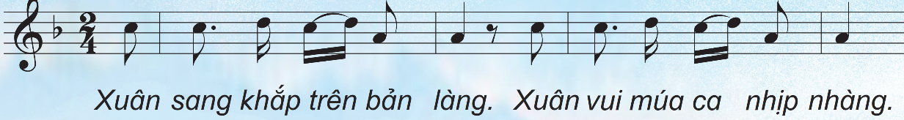
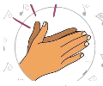
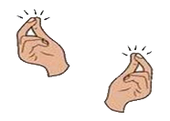
Hát kết hợp vận động cơ thể

Slide 8
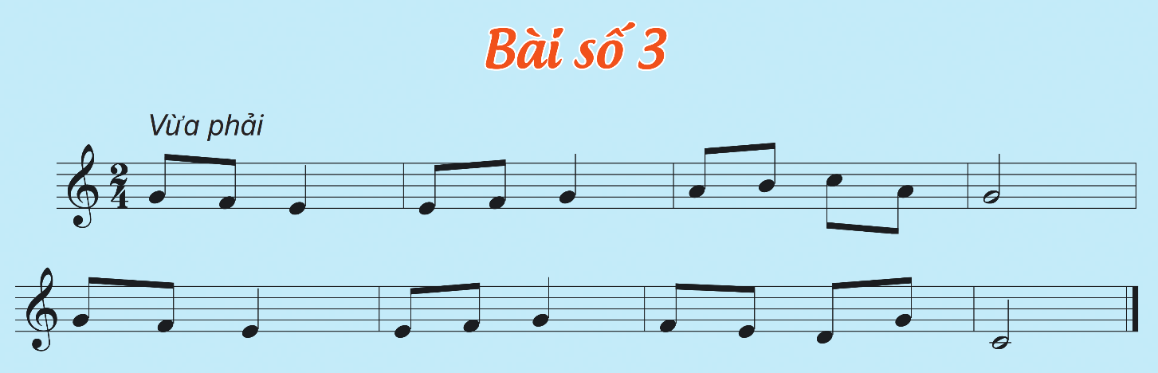
NỘI DUNG ĐỌC NHẠC BÀI SỐ 3
HOẠT ĐỘNG TÌM HIỂU HÌNH THÀNH KIẾN THỨC
Giới thiệu, đọc mẫu
1
2
? Hình nốt nhạc, tên nốt nhạc

Slide 9
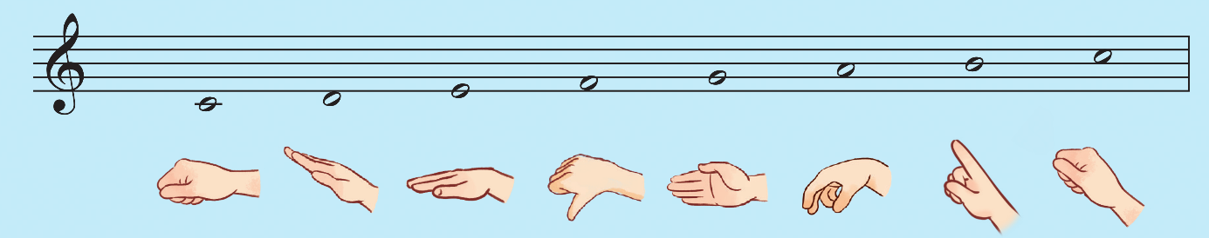
Luyện cao độ và thế tay tay

Slide 10
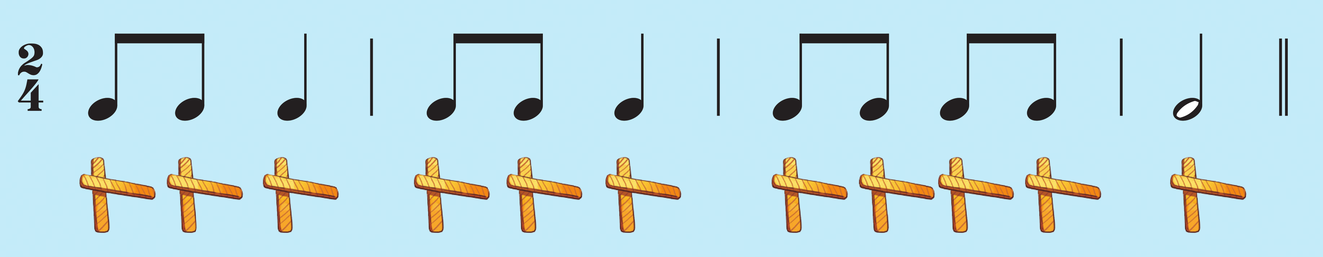
Luyện tiết tấu

Slide 11
Đọc tên nốt nhạc từng câu
1
2

Slide 12
CÂU 1

Slide 13
CÂU 2

Slide 14
HOẠT ĐỘNG THỰC HÀNH LUYỆN TẬP
Đọc cả bài các hình thức: Lớp, cá nhân, tổ, nhóm

Slide 15
SLIDE BỔ SUNG GV CHO ĐỌC NHẠC BẰNG VIDEO

Slide 16








Đọc nhạc ký hiệu bàn tay

Slide 17


Đọc nhạc vỗ tay hoặc gõ đêm theo phách

Slide 18

Đọc và gõ đêm theo nhịp

Slide 19


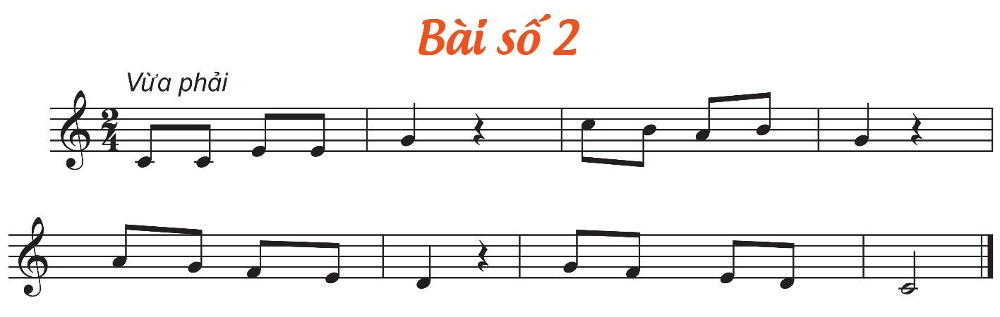
Đọc nhạc theo nhóm

Slide 20

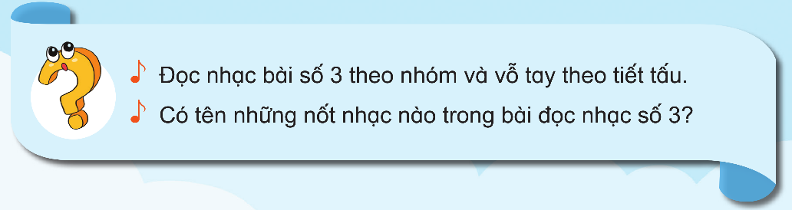

GIÁO DỤC, CỦNG CỐ DẶN DÒ
Chú ý hỏi song câu hỏi mới nêu giáo dục

Slide 21



Chúa quý thầy cô mạnh khỏe
Các em học sinh chăm ngoan học giỏi

